Slide 1
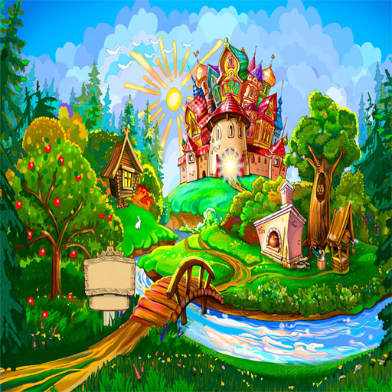
Страна сказок

Slide 2
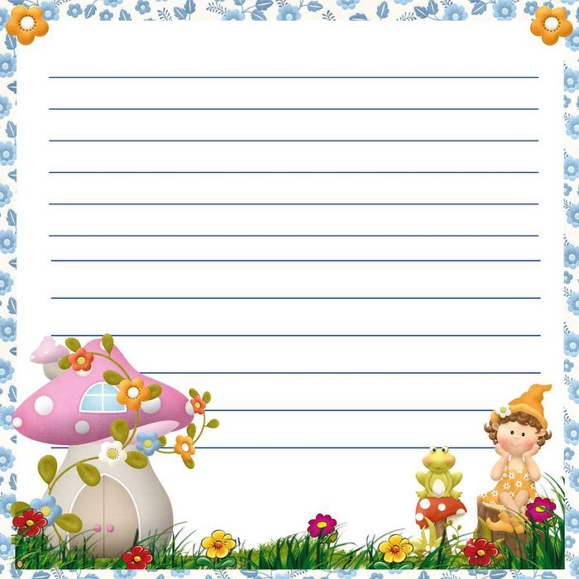
Дорогие ребята!
Злой волшебник проник в нашу страну сказок и принёс нам много бед. Помогите нам пожалуйста. Он перепутал все сказки и всех сказочных героев. И мы не знаем, как нам избавиться от его злых поступков

Slide 3
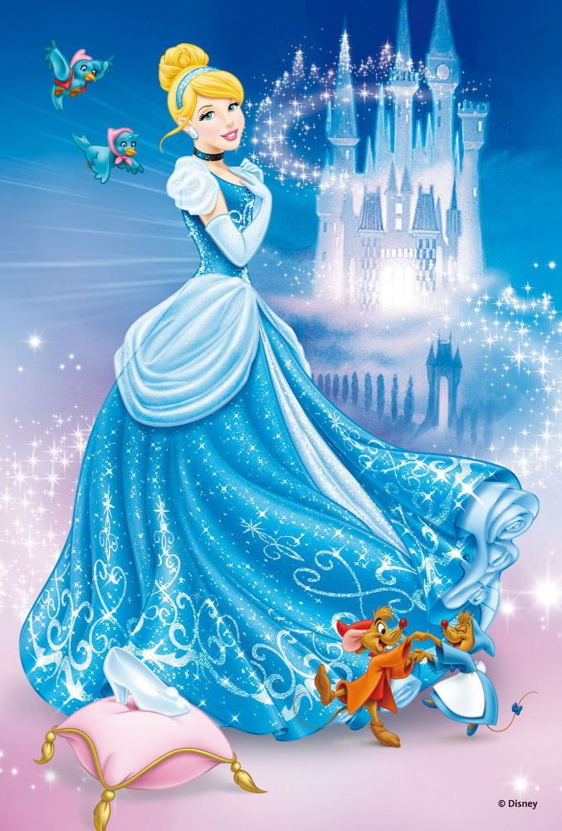

Slide 4
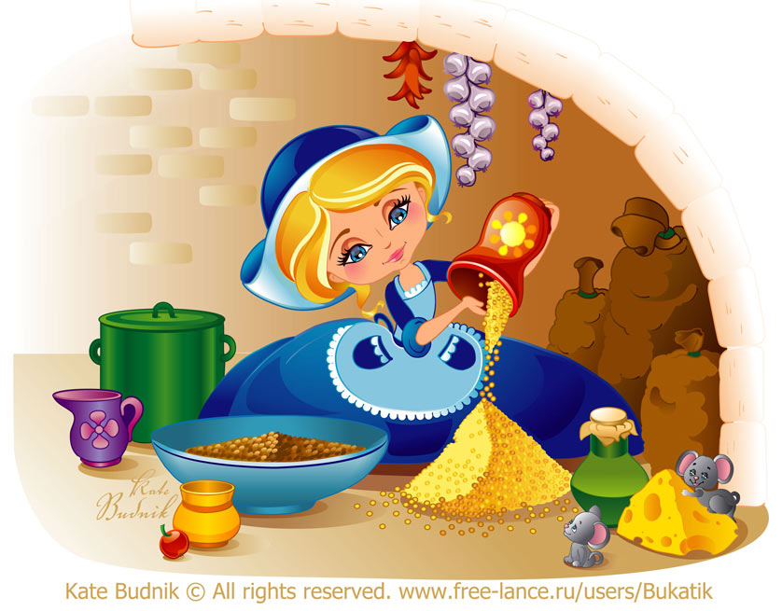

Slide 5
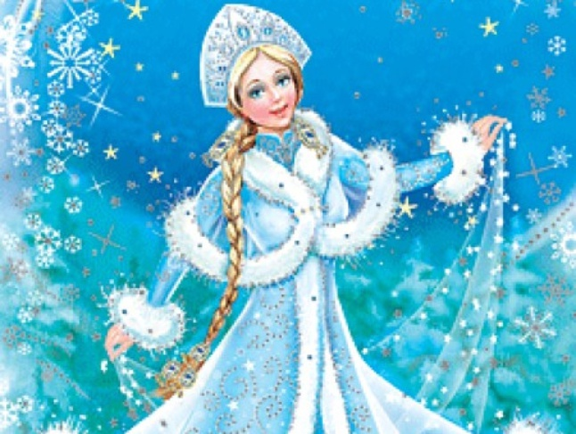

Slide 6
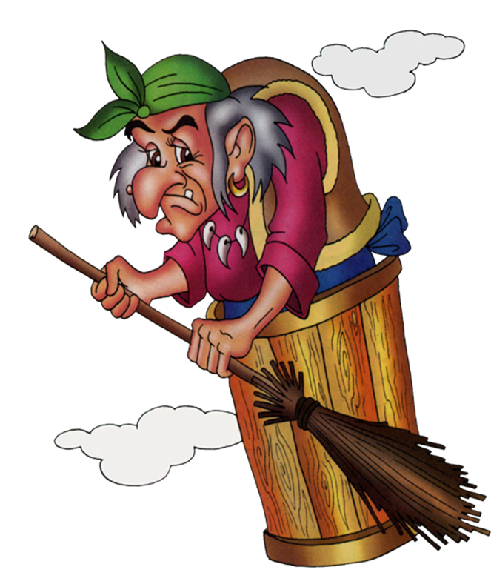

Slide 7
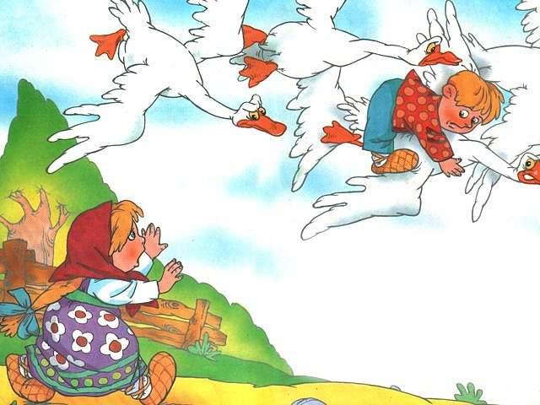

Slide 8
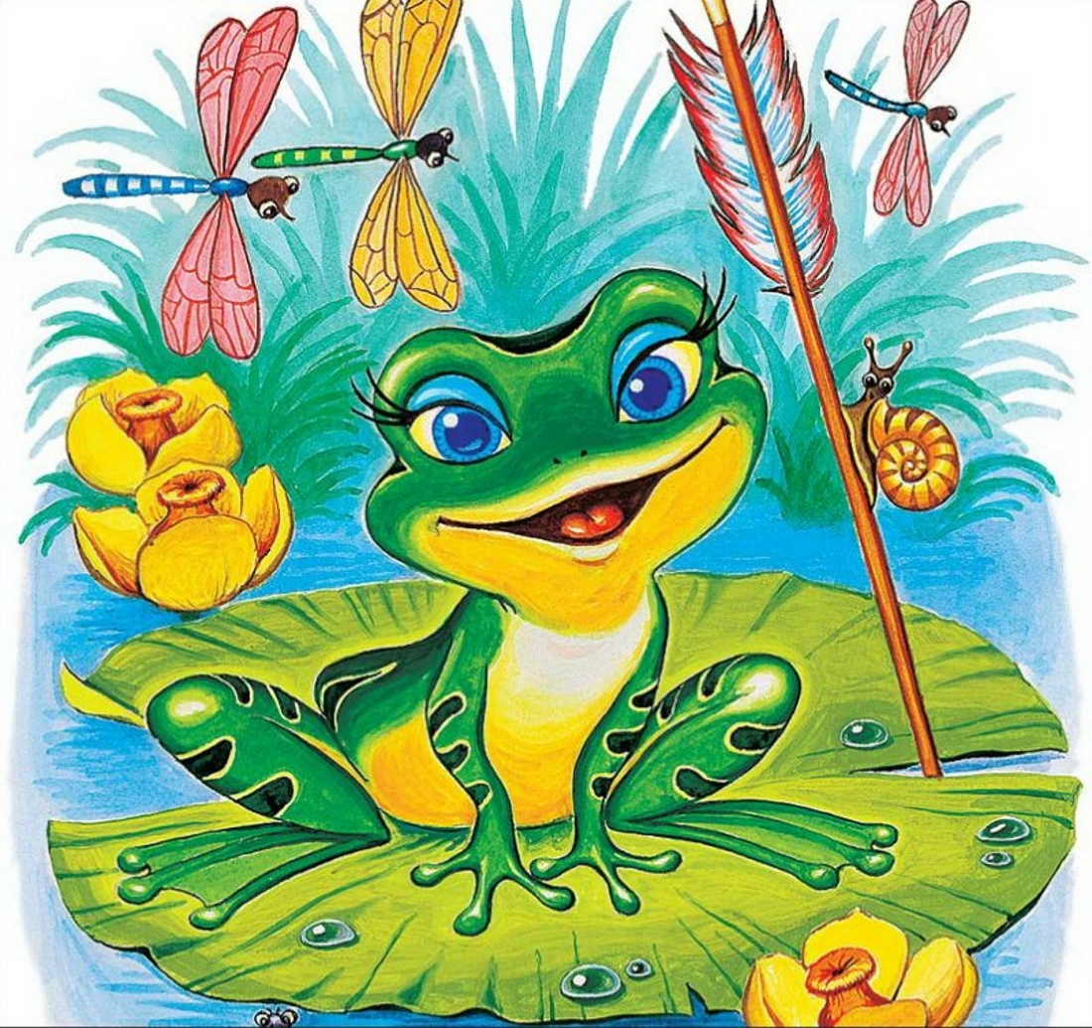

Slide 9
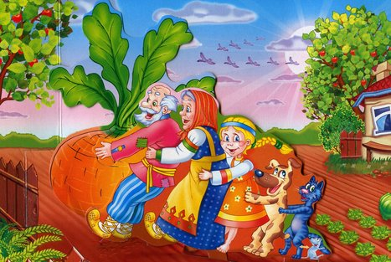

Slide 10
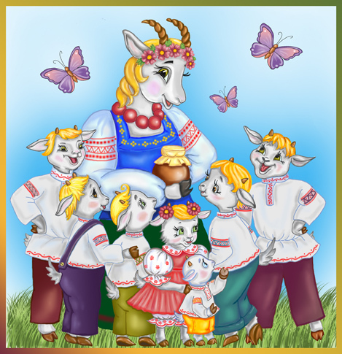

Slide 11
